Slide 1

ПОРТФОЛИО
КАК ПОКАЗАТЕЛЬ ИСПОЛЬЗУЕМЫХ В ЛИЧНОСТНОМ РАЗВИТИИ ФОРМ И МЕТОДОВ КОРРЕКЦИОННОЙ РАБОТЫ ПРОЦЕССА ВЗАИМОДЕЙСТВИЯ
ВОСПИТАТЕЛЯ И ВОСПИТАННИКА
Кирман Василий Васильевич
Воспитатель
ГКУСО РО Азовского центра помощи детям

Slide 2


Содержание:
1. Формы и методы как показатель содержания работы, отражаемые в портфолио.
2. Содержательный анализ в портфолио эффективности взаимодействия воспитателя и воспитанника в коррекционной работе.
3. Направления коррекционной работы и их отражение.

Slide 3

Структура и содержание
разделов портфолио
Раздел 1 "Визитная карточка педагога"
Раздел 2 "Документы"
Раздел 3 "Образовательная
и методическая деятельность педагога"
Раздел 4 "Педагогическая копилка педагога"
Раздел 5 "Достижения педагога"
Раздел 6 "Поощрения, награды, отзывы"
Раздел 7 "Общественная деятельность педагога"

Slide 4

Продуктивность образовательной деятельности предусматривает следующие
показатели:
Результаты освоения обучающимися, воспитанниками образовательных программ и показатели динамики их достижений по итогам мониторингов.
Продуктивность деятельности педагога по развитию воспитанников,
Выявление и развитие способностей воспитанников научной (интеллектуальной), творческой, физкультурно-спортивной деятельности.
Личный вклад педагогического работника в повышение качества образования, распространение собственного опыта, использование новых образовательных технологий.
Награды и поощрения.

Slide 5

Отражение в анализе в портфолио продуктивности методической детальности воспитателя-педагога в работе с подростками, входящим в мою целевую группу.
Раздел: Образовательная деятельность предусматривает:
показатели использования современных образовательных технологий с детьми разных возрастных категорий в условиях центра помощи
анализ и отражение в портфолио эффективных форм и методов в работе воспитателя.

Slide 6

формы и методы
цель
создание условий для станов­ления и творческого самосовершенствования личности, развития ком­муникативных способностей, социальной активности и зрелости, нацио­нального самосознания, гуманистической направленности личности.
В широком понимании форма — способ организации, а метод —спо­соб достижения результатов деятельности. Формы воспитания служат для внешнего выражения содержания воспитания, способов организации и взаимосвязи его отдельных элементов.

Slide 7

Выделяют:
- Массовые формы работы ха­рактеризуются эпизодичностью проведения воспитательных меропри­ятий и значительным количеством их участников (конференции, тема­тические вечера, смотры, конкурсы, олимпиады, фестивали, туризм и др.).
- Групповые формы воспитательной работы отличаются продол­жительностью, постоянством в определенной группе (диспуты, коллек­тивные творческие дела, кружки, художественная самодеятельность, спортивные секции, экскурсии и т. д.).
- Индивидуальные формы воспита­ния предполагает самостоятельную работу воспитуемого над собой под руководством воспитателя, постепенно переходящую в са­мовоспитание.

Slide 8
Методы определяют конкретные пути реализации целей воспитания, повышения эффективности организационных форм.
Понятия “ форма воспитания” и “метод воспитания” близки по значе­нию. Часто одни и те же способы воспитательного воздействия могут рассматриваться и как форма, и как метод (например, беседа).
Формы и методы коррекционной работы показаны и анализируются в портфолио по представленным реализуемым современным программам и аналитическим отчетам воспитательной работы.
Индивидуальные коррекционные мероприятия также отражаются в планах работ воспитателя и анализе результатов по отчетам вложенным в портфолио. Это демонстрация хорошо подготовленных бесед и упражнений по развитию психических познавательных процессов, свойств, образований и коррекции психических состояний.

Slide 9
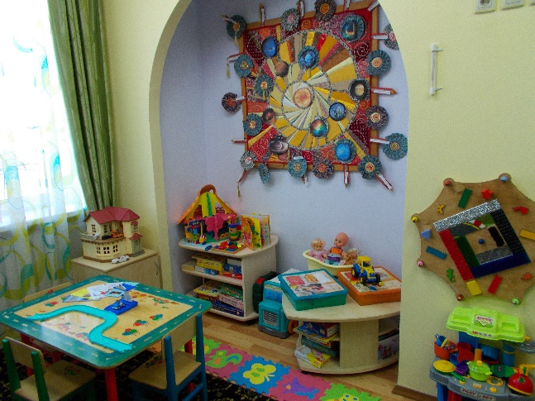
ФОРМЫ И МЕТОДЫ ГРУППОВОЙ РАБОТЫ:
познавательные беседы,
индивидуальные беседы,
беседы-рассуждения,
беседы с анализом ситуаций,
различные дискуссии,
конкурсы, викторины, занятия - тренинги,
мозговые штурмы, ролевые игры,
игры-путешествия,
просмотры и обсуждения фильмов,
заседания актива группы, занятия по детскому самоуправлению, соревновательные мероприятия, как между воспитанниками, так и между ребятами и пед. коллективом,
мероприятия по трудовой деятельности.

Slide 10
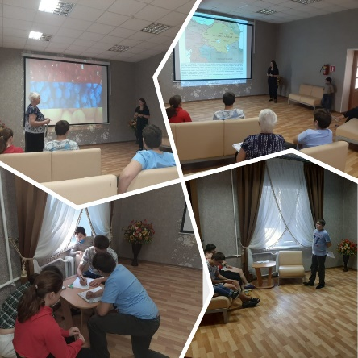
Воспитательная работа включает в себя воспитательную деятельность
по направлениям:
1. Гражданско-патриотическое воспитание.
2. Нравственное и духовное воспитание.
3. Воспитание положительного отношения к труду и творчеству.
4. Интеллектуальное воспитание.
5. Здоровьесберегающее образование.
6. Социокультурное и медиакультурное воспитание.
7. Культурологическое и эстетическое воспитание.
8. Правовое воспитание и культура безопасности.
9. Воспитание семейных ценностей.
10. Формирование коммуникативной культуры.
11. Экологическое воспитание.
12. Финансовая грамотность.

Slide 11
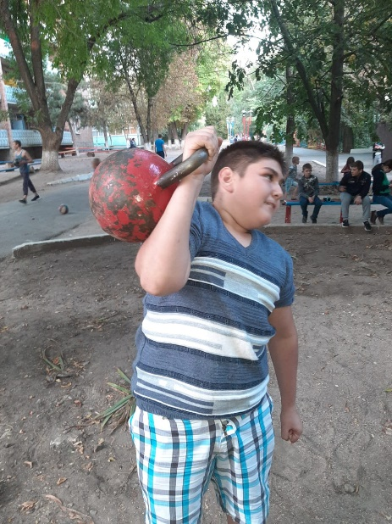
Ежедневная коррекционная работа во время самоподготовки с воспитанниками согласно их ИПР по следующим педагогическим пособиям:
1.Н.П. Майорова «Неуспеваемость. Как выявить и устранить ее причины.» Пособие для школьного психолога. Г. С-Петербург «Знание» 1998 г. Разделы: Диагностика, Память, Мышление, Внимание.
2.Е.А. Стребелева «Формирование мышления у детей с отклонениями в развитии.» Книга для педагога-дефектолога. Москва. «ВЛАДО»2008.
2.Диагностика.
3.Подготовка дидактического материала к коррекционным занятиям.
4.Реализация серии занятий по ЗОЖ для воспитанников с ОВЗ.
Методики психолого-педагогического характера: СМИЛ, Вартека, Люшера, Ровена и т.д. по тем категориям исследования которые вы обозначаете. Всё это отражается в планах и аналитических справках, вложенных в портфолио.

Slide 12
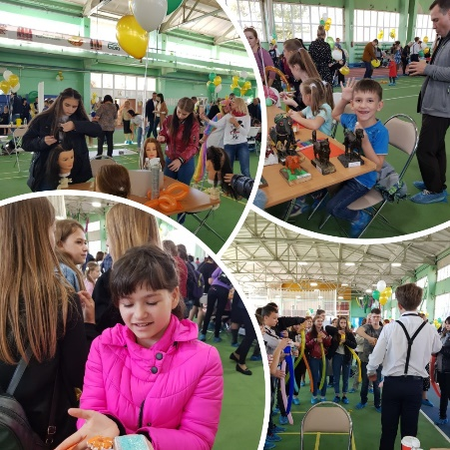
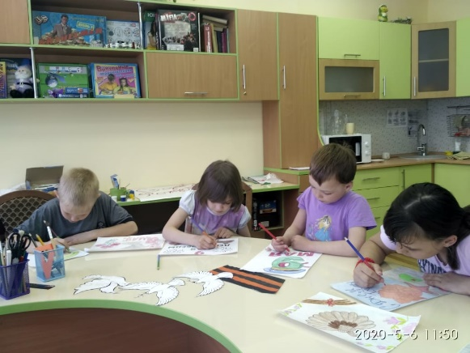
развитие познавательных процессов
памяти
интеллекта
волевых качеств
позитивной направленности
К примеру технологичная психолого-педагогическая методика Великобритании James Mс Guire ( University of Liverpool )
является автором работ по теме «Понимание диванного поведения и его коррекции» Великобритания, Соавтором адаптации программы в Румынии была психолог организации P.R.I . Michael Seserman.

Slide 13
Данная программа по анализу результативности хорошо зарекомендовала себя в Румынии и продолжила своё применения в ряде европейских стран.
«Развитие навыков в решении проблем» для детей подростков с устойчивой девиацией в поведении показывает уровень развития социальной адаптации воспитуемых и их личностных качеств и корректирует их поведение в социальной среде.
Показатели результативности по диагностикам при прохождении программы, отражённые в портфолио показывают реальные результаты социализации.

Slide 14
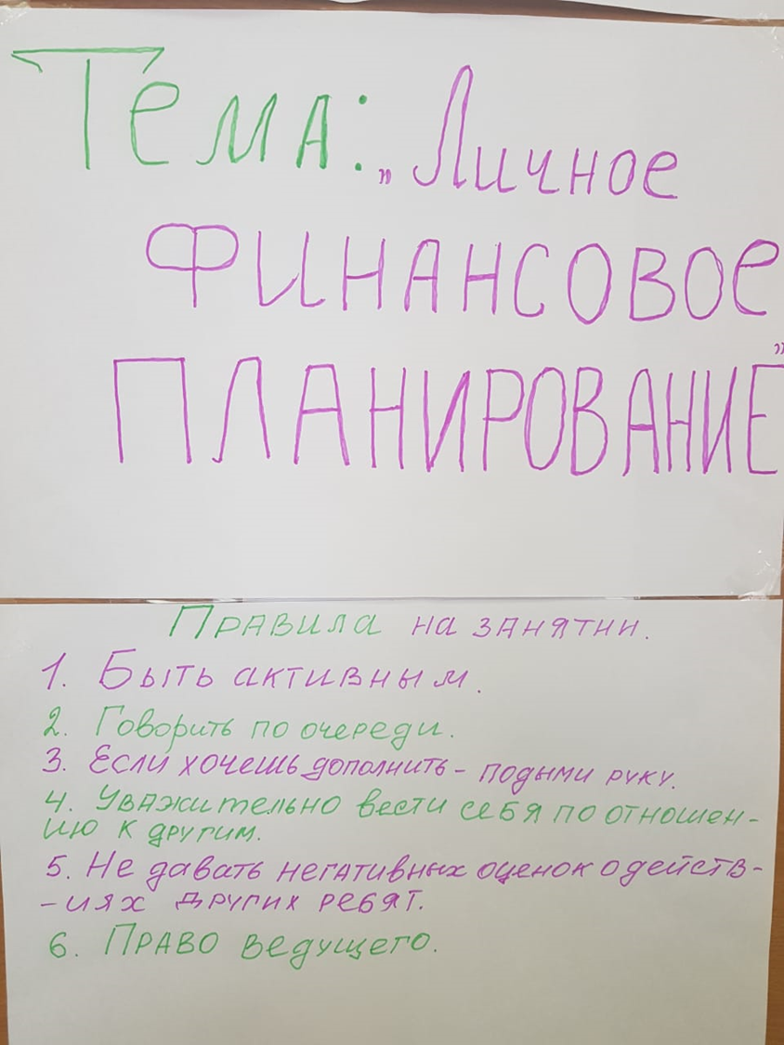
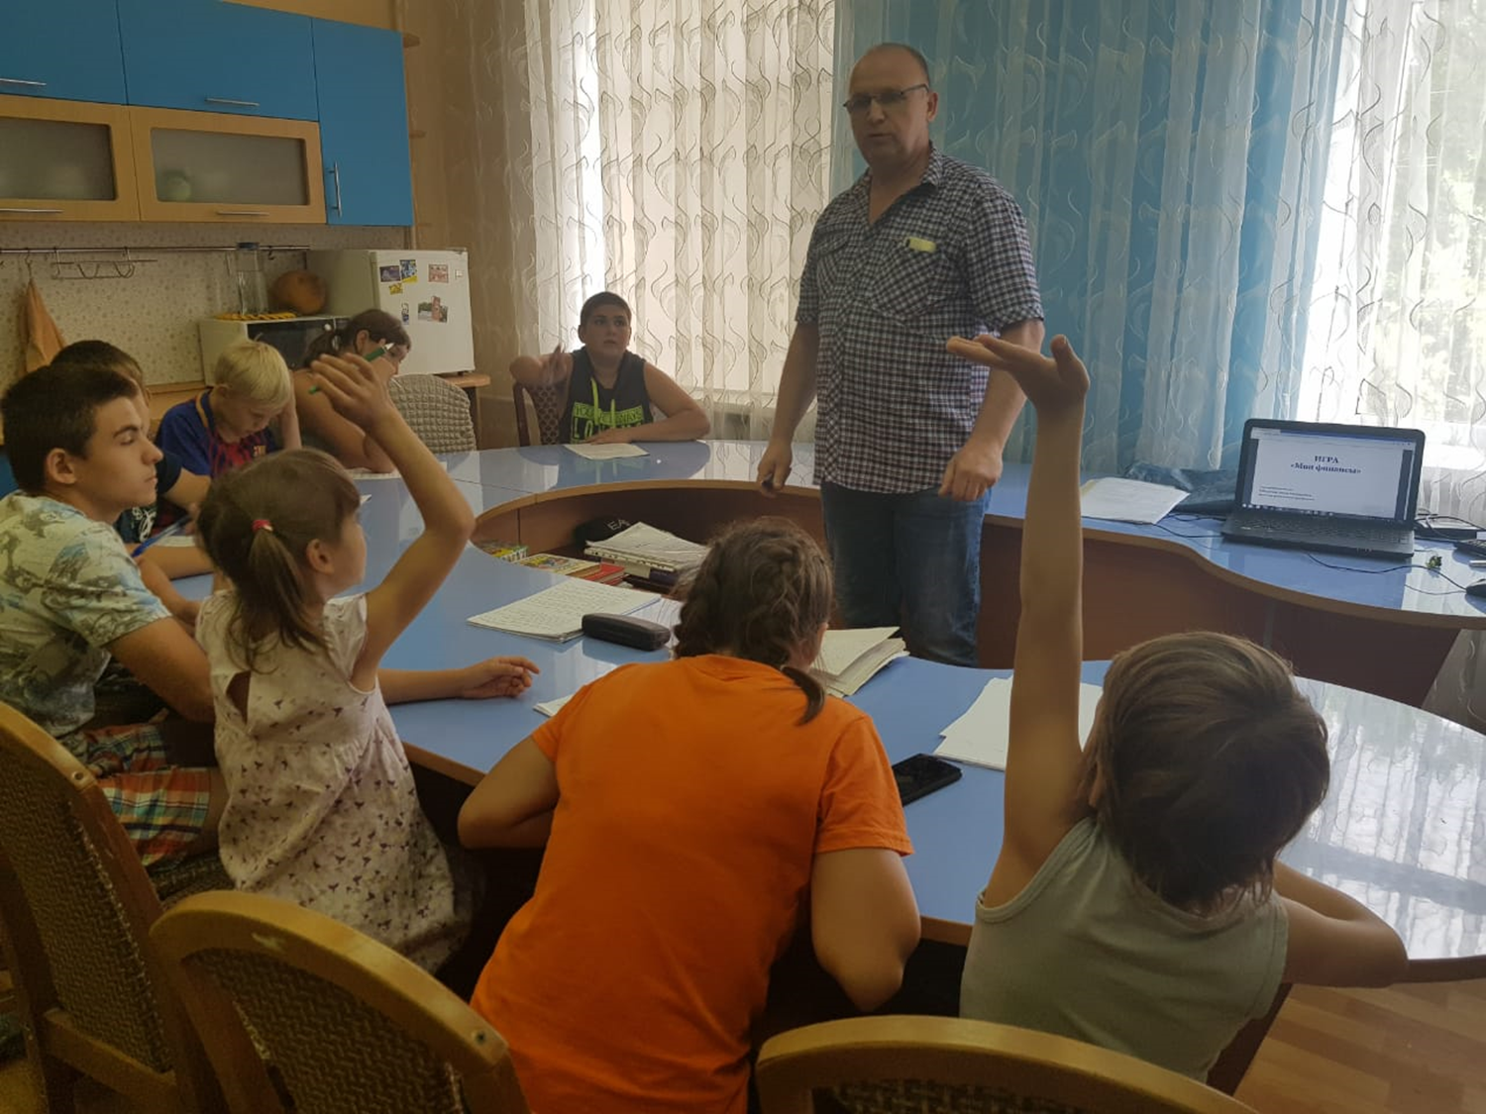
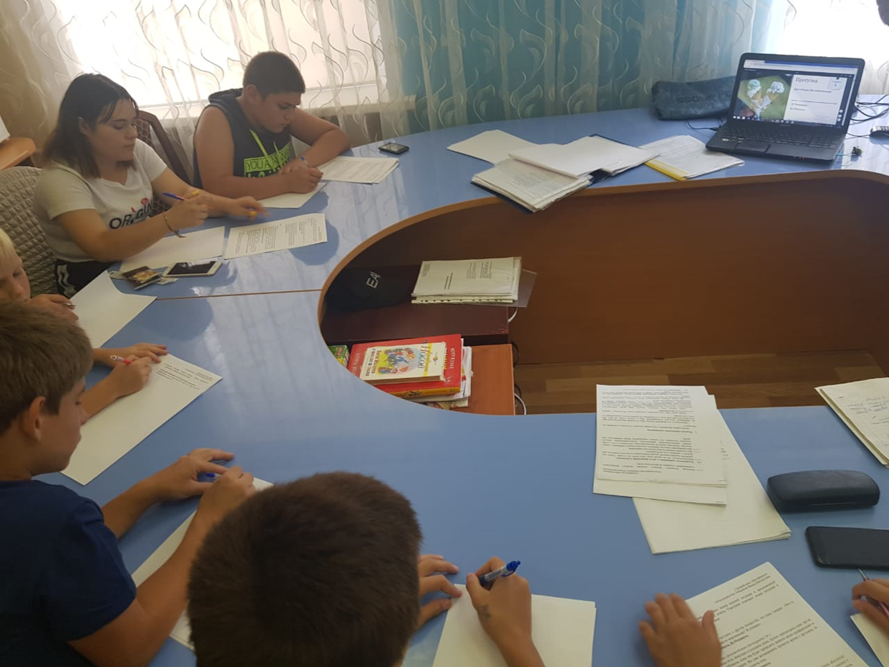
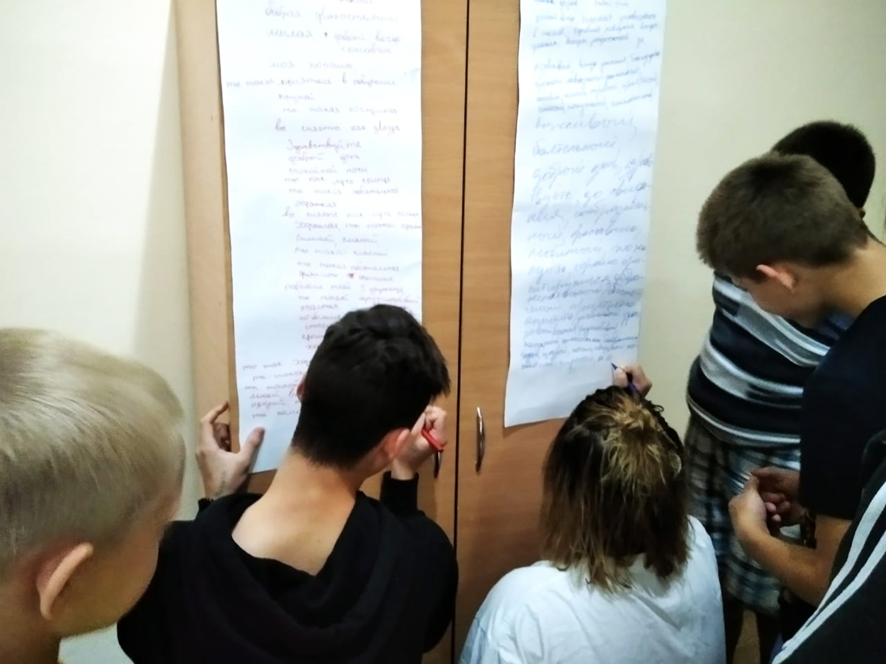
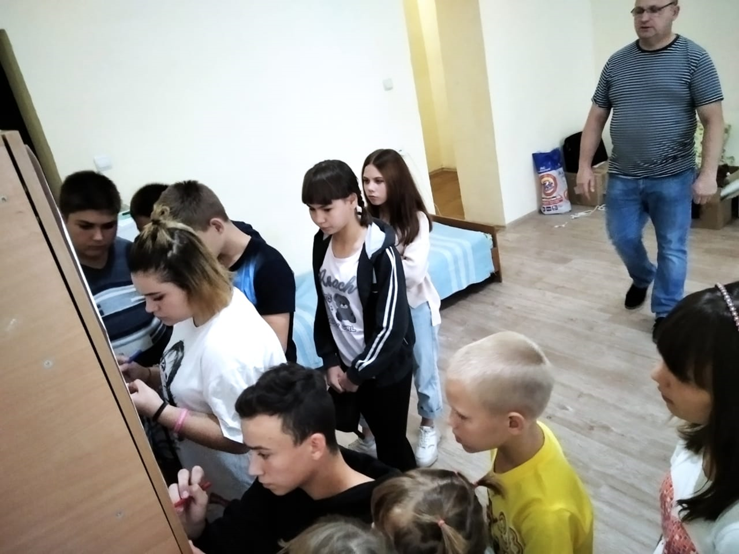
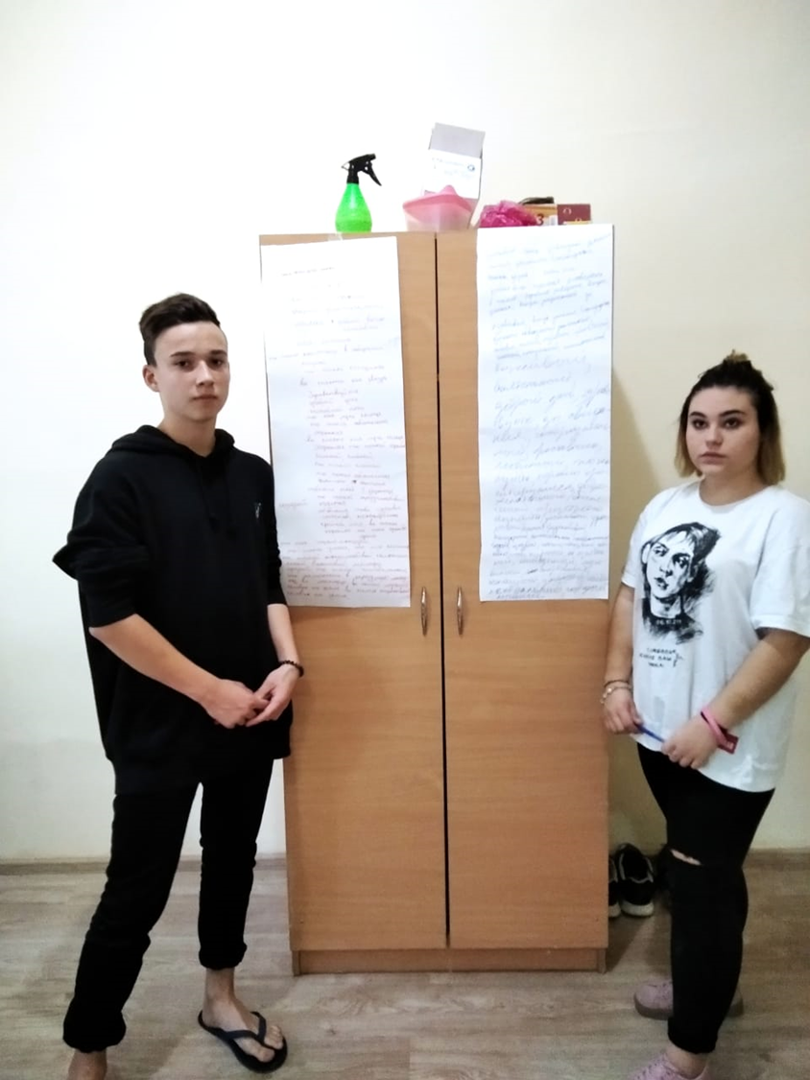

Slide 15





Немаловажными показателями методической деятельности педагога воспитателя являются отражённые в портфолио:
-Работа по самообразованию.
-Посещение открытого мероприятия Центра.
-Посещение открытого мероприятия муниципального, регионального уровня.
-Участие в методической работе Центра.
-Участие в методической работе на муниципальном, региональном, федеральном уровне.
-Участие в профессиональных
конкурсах.

Slide 16

Участие в мероприятиях (заседаниях МО, педсоветах, конференциях, семинарах, консультациях и т.д.)
- Обобщение и распространение собственного педагогического опыта
- Использование современных образовательных технологий.
- Наличие собственной системы методических разработок.
- Участие в смотрах - конкурсах, выставках.
- Наличие публикации.
- Организация дополнительных образовательных услуг (для детей)

Slide 17
Как они отражаются и анализируются в портфолио?
отчёты
сертификаты
публикации касающиеся методологической работы.
В отдельную категорию можно отнести показатели эффективности использования выше указанных коррекционных форм и методов.
Эти показатели оценивают методики психолого- педагогического характера по результатам диагностирования вложенным в портфолио.

Slide 18
К примеру:
Результаты по методикам М.И. Рожкова, Е.Н. Сорочинской.
Личностные показатели по категориям диагностирования
Диагностические категории. | Алина. Уровни: | Кирилл. Уровни: | Даниил. Уровни: | Камилла. Уровни: | Василий. Уровни: | Стелла. Уровни: | Виктория Уровни:
Социальная адаптивность. | Средний. ур. | Средний. ур. | Средний. ур. | Высокий ур. | Высокий ур. | Высокий ур. | Средний. ур.
Автономность | Средний ур. | Средний. ур. | Высокий ур. | Высокий ур. | Средний. ур. | Низкий ур. | Средний. ур.
Социальная активность. | Средний. ур. | Средний. ур. | Средний. ур. | Высокий ур. | Высокий ур. | Высокий ур. | Средний. ур.
Нравственнось. | Средний.ур. | Средний. ур. | Средний. ур. | Средний. ур. | Высокий ур. | Высокий ур. | Высокий ур.
Коммуникативные способности. | Выше среднего ур. | Низкий ур. | Ниже среднего ур. | Высокий ур. | Средний ур. | Средний ур. | Ниже среднего ур.

Slide 19
Групповая динамика по категориям диагностирования
Диагностические категории | Низкий уровень кол. чел. | Ниже среднего уровня кол. чел. | Средний уровень кол. чел. | Выше среднего уровня кол. чел. | Высокий уровень. кол. чел.
Социальная адаптивность. |  |  | 4 |  | 3
Автономность. | 1 |  | 4 |  | 2
Социальная активность. |  |  | 4 |  | 3
Нравственность. |  |  | 4 |  | 3
Коммуникативные способности. | 1 | 2 | 2 | 1 | 1

Slide 20

Портфолио еще может в себя включать:
Мониторинг эффективности используемых форм и методов в оценке развития гражданско-патриотических качеств воспитанников группы.
.Оценивать эффективность использования такой формы работы как трудовое воспитание можно по уровням:
1 - низкий уровень
2 – ниже среднего
3 – средний уровень
4 – выше среднего
5 – высокий уровень.
Документ с данной оценкой вложенный в портфолио детальнее показывает эффективность работы воспитателя
и развитие его целевой группы.

Slide 21
ВАЖНО!
Дополняя содержание своего портфолио вы можете организовать взаимодействие с воспитуемым в формировании его портфолио как оценки его достижений, умений и стремлений.

Slide 22
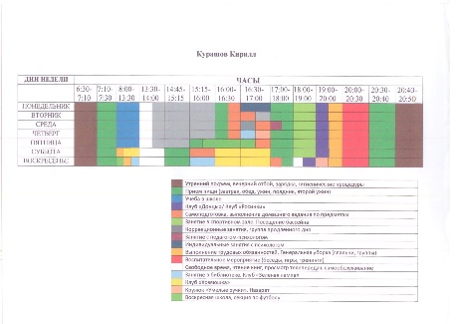
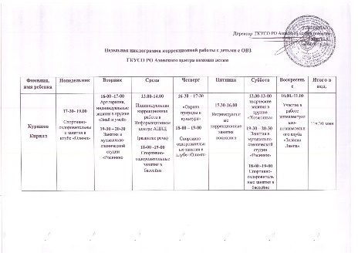
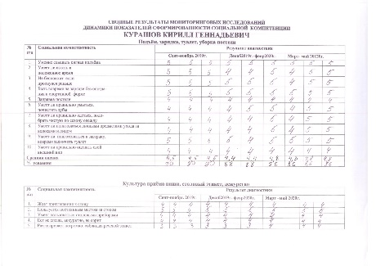


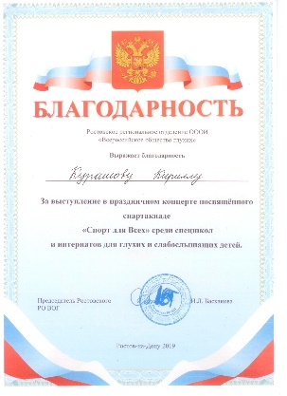
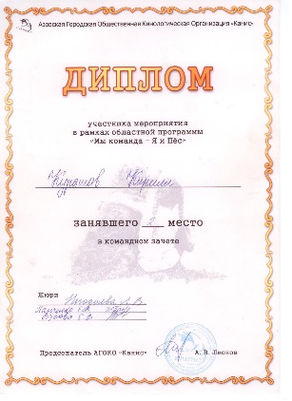

ПОРТФОЛИО ВОСПИТАННИКА
Ребенок растет, развивается, умножает свои знания и умения в его жизни!
Все его грамоты и достижения документального характера с фотографиями можно помочь ему внести в его портфолио для стимулирования личностного роста.
Это и можно назвать взаимодействием по примеру воспитателя.

Slide 23
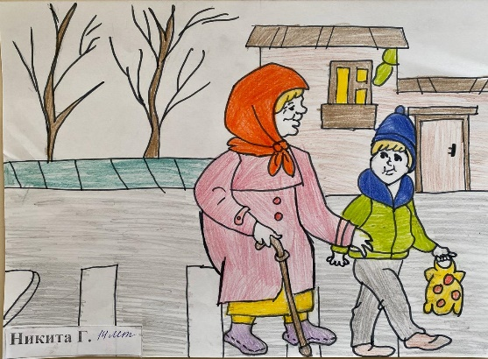
Практичнее, когда формы и методы воспитательной, коррекционной работы отражённые в портфолио воспитателя имеют системный анализ по категориям:
- Диагностические по периодам.
-Развивающие психические свойства личности.
-Развивающие интеллектуальную сферу.
-Повышающие мотивации к обучению и развитию.

Slide 24
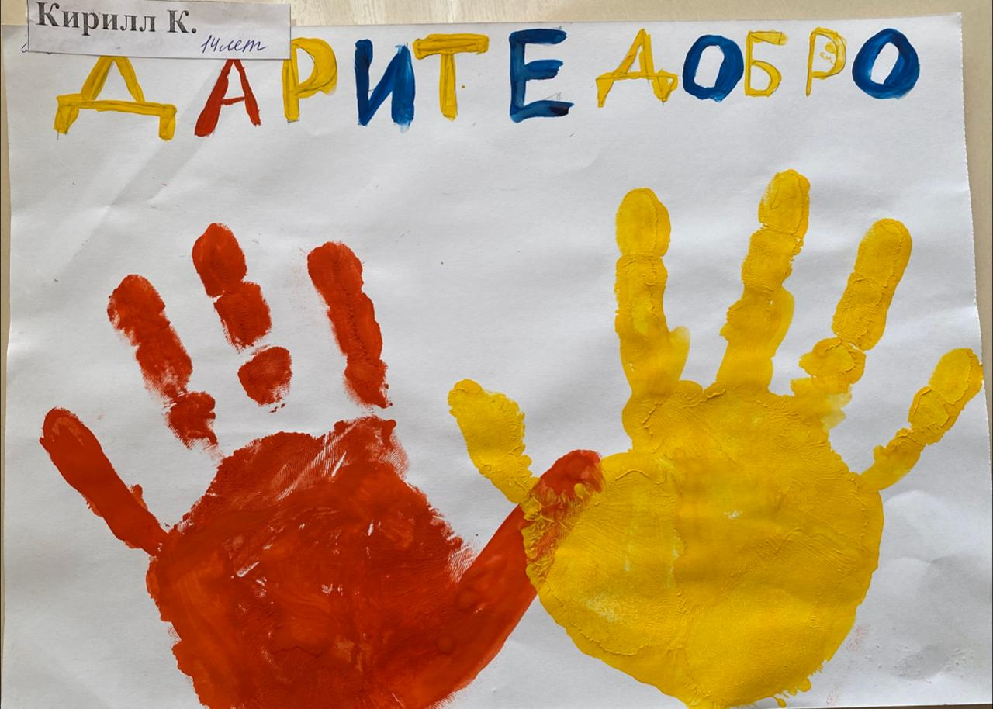
СПАСИБО ЗА ВНИМАНИЕ!

